Slide 1
AIDE-MÉMOIRE D’HISTOIRE
De - 1 500 000 à – 300 000
Homo erectus
LES DATES IMPORTANTES
De – 2 400 000 à
- 1 600 000
Homo Habilis
De - 350 000 à – 35 000
Homme de Néandertal
476 | Fin de l’Empire romain
496 | Baptême de Clovis Dynastie des Mérovingiens
751 | Roi : Pépin le Bref Dynastie des Carolingiens
800 | Charlemagne empereur
987 | Roi : Hugues Capet Dynastie des Capétiens
1328 | Roi : Philippe VI Dynastie des Valois
1337-1453 | La Guerre de Cent ans
Fin 15ème Début 16ème | Les grandes découvertes (Christophe Colomb, Magellan…)
Mi 16ème | Construction des châteaux de la Loire
Fin 16ème | Les guerres de religion L’Edit de Nantes
1643-1715 | Règne de Louis XIV Le Château de Versailles
1789 | La Révolution française
1799 | Napoléon Bonaparte
1815 | La Restauration
1848 | La 2ème République
1852 | Le second Empire
1870 | La 3ème République
1914-1918 | La 1ère guerre mondiale
1939-1945 | La seconde guerre mondiale
1946 | La 4ème République
1957 | Création de CEE (Communauté Economique Européenne)
1958 | La 5ème République
1992 | Traité de Maastricht.
2002 | Application du traité de Maastricht avec l’adoption de la monnaie unique, l’Euro.
- 3 500 000
Lucy
Depuis – 200 000
Homme de Cro-Magnon
- 3 000 000
- 2 000 000
- 1 000 000
- 300 000
Préhistoire (1)
- 10 000
- 4 000
Apparition de la métallurgie en Europe
De – 2 000 à – 800
Âge du bronze
Début de la métallurgie au Proche-Orient
Outils en pierre polie
De – 800 à – 100
Âge du fer en Europe
Développement de l’agriculture
De – 3 000 à – 450 : Naissance de l’écriture
- 1100 le phénicien - 800 le grec - 450 le latin
- 10 000
- 5 000
- 3 000
- 1 000
Préhistoire (1)
Antiquité (2)
- 753
476
1492
Découverte de l’Amérique
1944
Droit de vote des femmes
Fondation de Rome
Chute de Rome
800 : couronnement de Charlemagne
1643
Début du règne de Louis XIV
- 600
1337-1453
Guerre de Cent ans
1914
1ère guerre mondiale
Fondation de Marseille par les Grecs
1789
Prise de la Bastille
500
1 000
1 500
2 000
Antiquité (2)
Moyen Age (3)
Temps modernes (4)
Époque contemporaine (5)
La Trousse de Sobelle

Slide 2
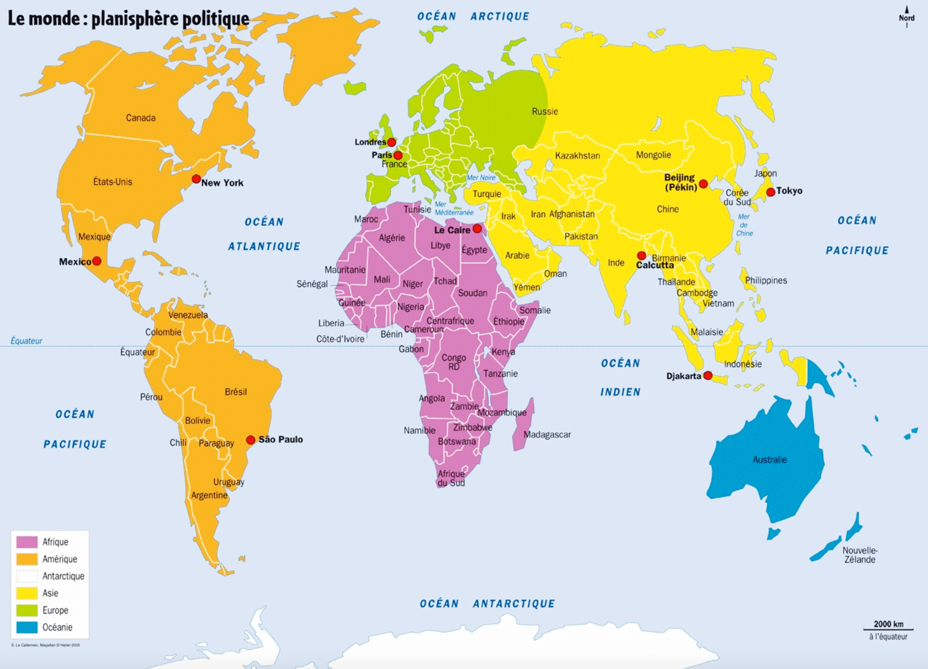
AIDE-MÉMOIRE DE GÉOGRAPHIE
Nord
OCÉAN ARCTIQUE
L’Asie
L’Europe
L’Amérique
L’Afrique
Ouest
Est
L’Océanie
LE MONDE
La Trousse de Sobelle
Sud

Slide 3
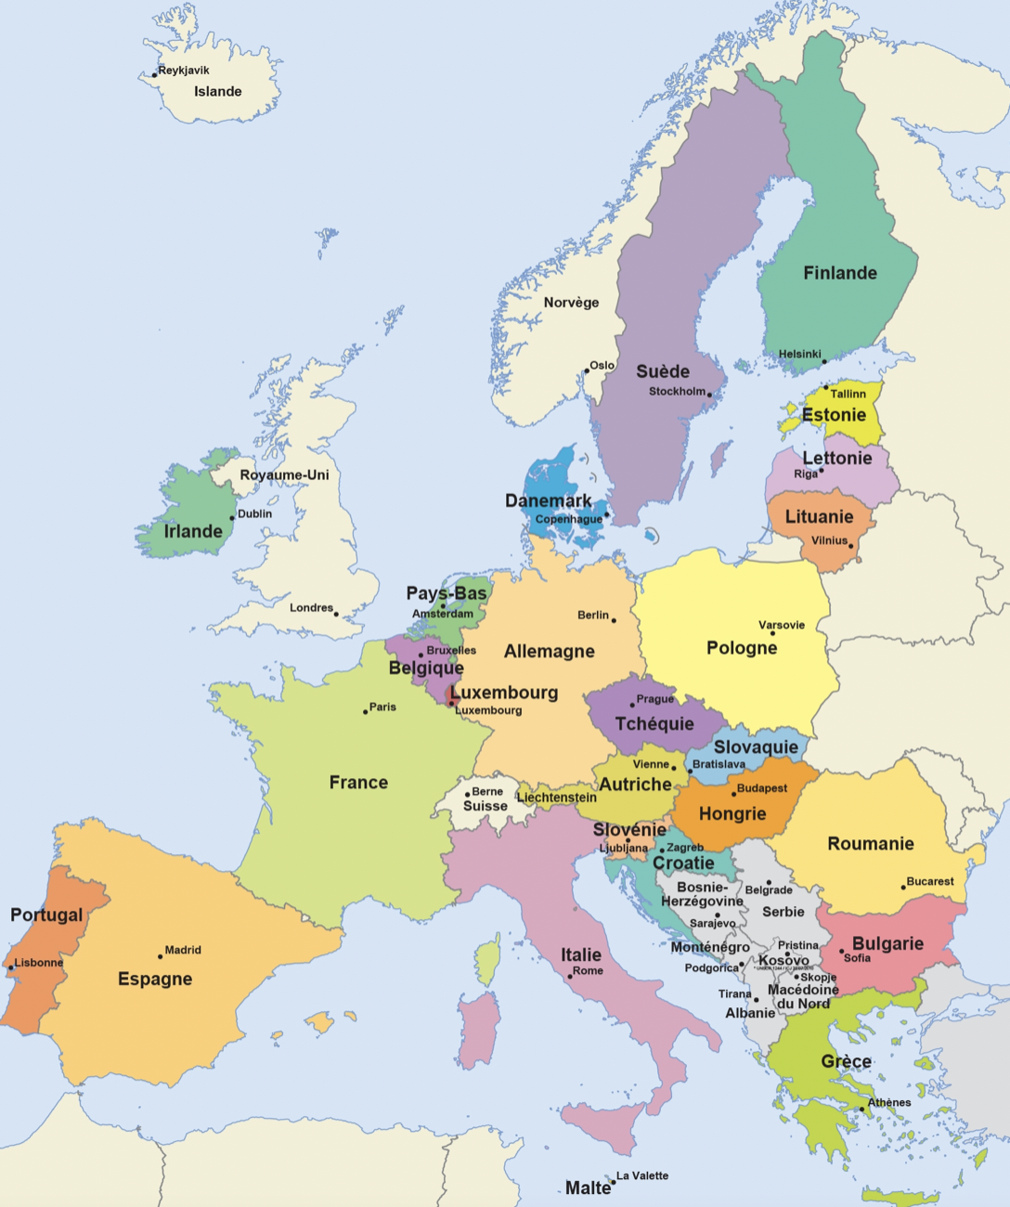
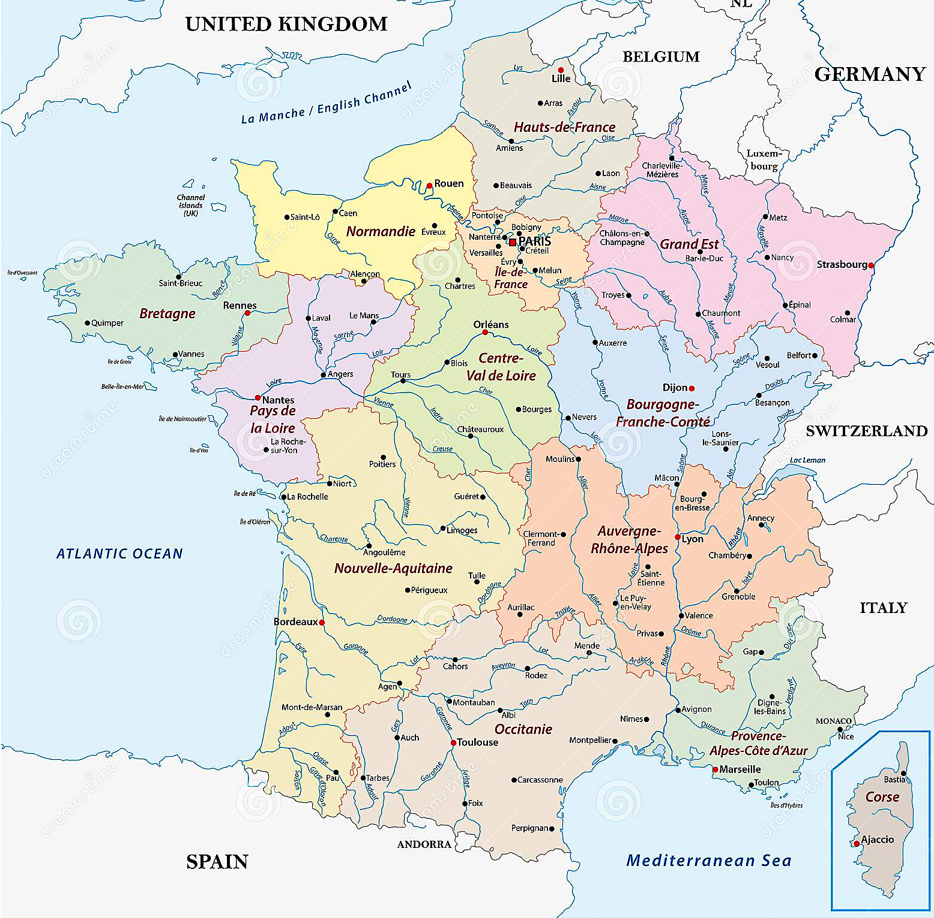
AIDE-MÉMOIRE DE GÉOGRAPHIE
ANGLETERRE
BELGIQUE
ALLEMAGNE
La Manche
LUXEMBOURG
SUISSE
Océan atlantique
ITALIE
ESPAGNE
Mer méditerranée
L’EUROPE
LA FRANCE
La Trousse de Sobelle

